Slide 1
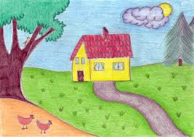
DaD Religione Cattolica Bimbi di tre, quattro e cinque anni insegnante Fornaro Elisa -la mia casa- clicca qui La mia casa Oh oh oh oh La mia casa ha davanti un bel vialetto, Un comignolo col fumo sopra il tetto, Un balcone di fiori di giardino Che si aprono al mattino Rallegrando la giornata Sai perché? La mia casa è colorata ed è come piace a me oh oh oh Ed ognuno ha la sua casa, ogni casa il suo bambino, Come un nido sopra un ramo dà riparo a un uccellino, Che tu viva in un castello o magari in un igloo Una casa è la tua casa quando dentro ah ah ah Ci sei tu oh i eh i oh, oh i eh i oh La mia casa ha finestre spalancate, E raccoglie l'azzurro dell'estate…

Slide 2
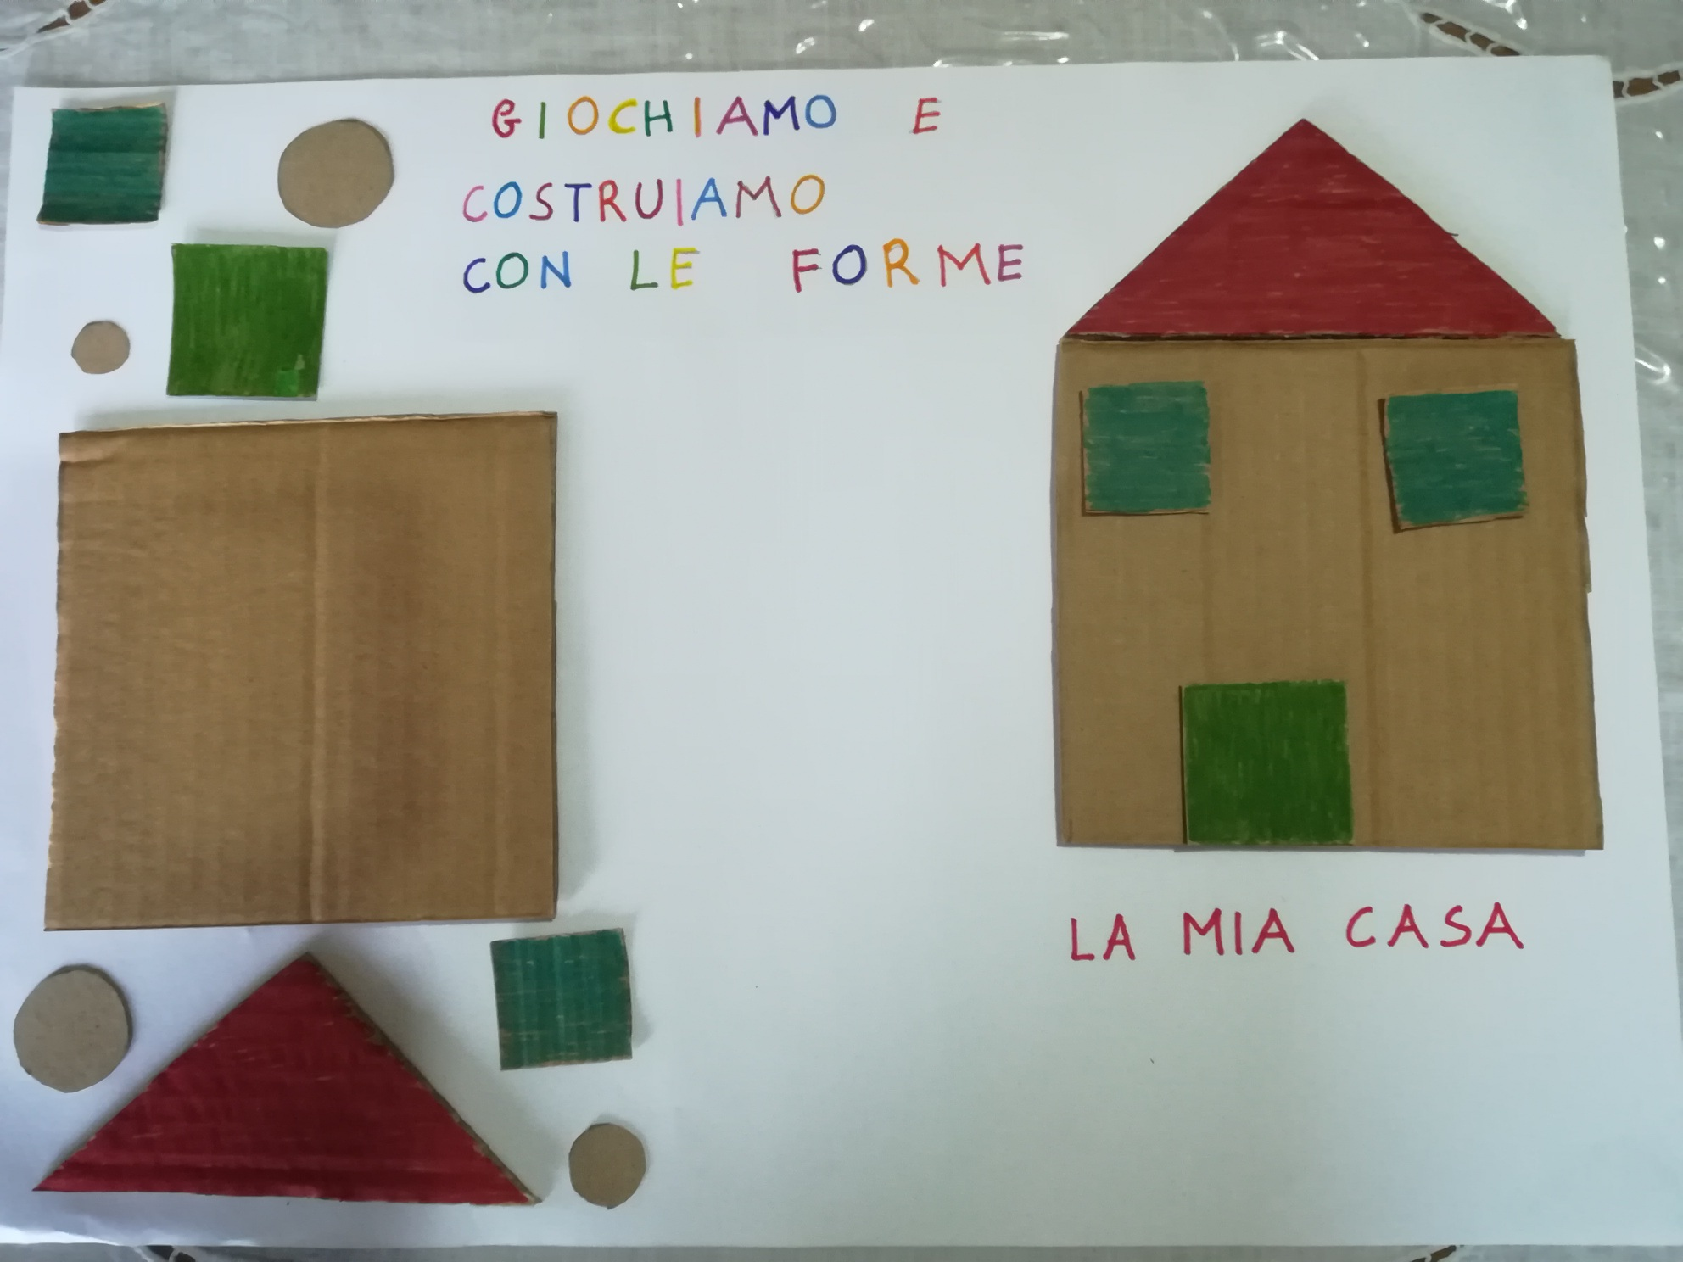

Slide 3
- Attività per bimbi tre, quattro e cinque anni: costruite la vostra casetta incollando su di un foglio le forme che vedete in fotografia
- Attività per bimbi di quattro anni: disegnate vicino alla casa la vostra famiglia
- Attività per bimbi di cinque anni: disegnate vicino alla casa la vostra famiglia. Poi ricopiate la frase riportata in rosso
Fate attenzione e utilizzate le forbicine a punta rotonda con l’aiuto di mamma e papà.

